Slide 1

BÁO CÁO NIÊN LUẬN CƠ SỞ KHOA HỌC MÁY TÍNH
TRƯỜNG ĐẠI HỌC CẦN THƠ
TRƯỜNG CÔNG NGHỆ THÔNG TIN VÀ TRUYỀN THÔNG
Sinh viên thực hiện: Đào Việt Anh– B2113303
Giáo viên hướng dẫn: Nguyễn Bá Diệp

Slide 2
ĐỀ TÀI Chatbot gợi ý , hỗ trợ khách hàng
TRƯỜNG ĐẠI HỌC CẦN THƠ
TRƯỜNG CÔNG NGHỆ THÔNG TIN VÀ TRUYỀN THÔNG

Slide 3
NỘI DUNG
PHẦN I GIỚI THIỆU
PHẦN II NỘI DUNG
PHẦN III KẾT LUẬN
TÀI LIỆU THAM KHẢO

Slide 4
PHẦN I GIỚI THIỆU
Chatbot:
Về cơ sở lý thuyết: Sử dụng framework RASA:
Rasa NLU(Natural Language Understanding):
-Phân tích ý định (intent) của người dùng và trích xuất thông tin (entities) từ câu hỏi.
Rasa Core (Dialogue Management):
-Sử dụng cơ chế học máy (Machine Learning) hoặc rules để xây dựng luồng hội thoại.
-Quản lý hội thoại, quyết định phản hồi tiếp theo dựa trên ngữ cảnh.

Slide 5
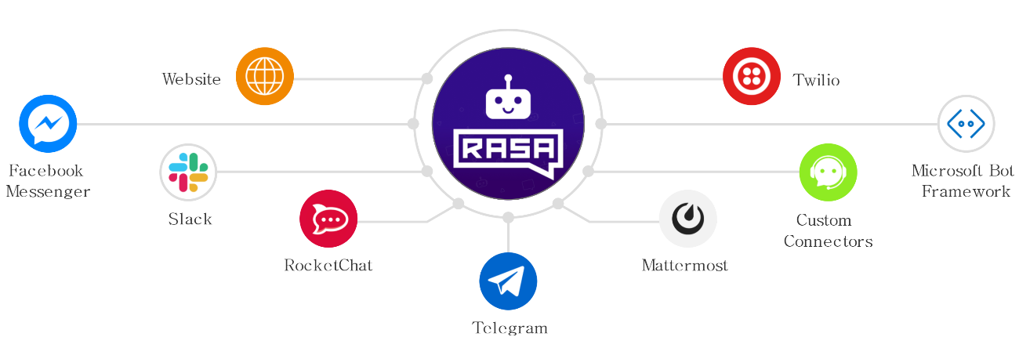
PHẦN I GIỚI THIỆU
RASA :
là một framework mã nguồn mở (open-source) để xây dựng chatbot hội thoại có khả năng hiểu và xử lý ngôn ngữ tự nhiên (NLP - Natural Language Processing) và có hỗ trợ rất nhiều công cụ để người dùng có thể xây dựng chatbot nhanh và hiệu quả ngay cả khi dữ liệu cung cấp ít.

Slide 6
PHẦN II NỘI DUNG
Mô tả giải pháp cho bài toán
Liên kết fanpage
Demo kết quả

Slide 7
Mô tả giải pháp cho bài toán
-Đối với Data/
Nlu:
-Định nghĩa các ý đinh (intents)
Rules:
-Thiết kế các luật
Stories:
- Thiết kế các câu chuyện

Slide 8
Mô tả giải pháp cho bài toán
Config:
- Cấu hình nlu
Action:
- Thiết kế các hành động
Domain:
Thiết kế các câu trả lời, khai báo các biến
Credential và endpoints:
- Liên kết với bên thứ 3

Slide 9
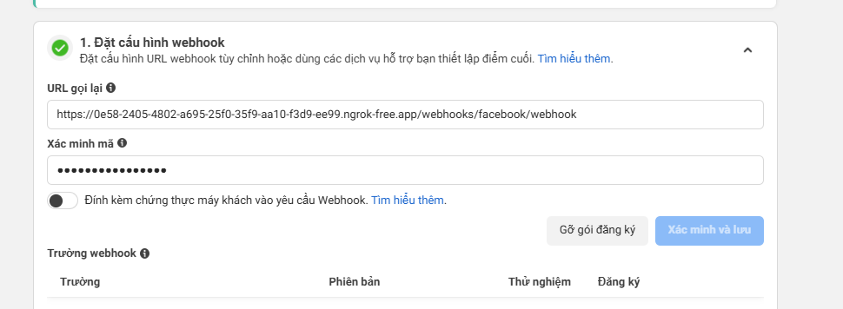
Liên kết fanpage
Sử dụng webhook để tạo liên kết giữa chatbot và facebook

Slide 10
Chạy demo

Slide 11
Video chạy demo

Slide 12
PHẦN III KẾT LUẬN
Kết quả đạt được
Hướng phát triển

Slide 13
Kết quả đạt được
Việc chatbot đã hoàn thành các chức năng cơ bản như:
Tương tác với khách hàng, hỗ trợ đặt món, cung cấp thông tin menu, cung cấp thông tin sản phẩm, ...
Song, việc xây dựng chatbot vẫn còn một số hạn chế như:
- Vẫn thường xuyên trả lời sai thông tin.
-Lượng thông tin cung cấp chưa đủ lớn
-.....

Slide 14
Hướng phát triển
- Tăng cường dữ liệu huấn luyện, các “ý định”
- Tăng cường các câu trả lời, các “response”
- Lấy thêm thông tin từ các file

Slide 15
TÀI LIỆU THAM KHẢO
https://viblo.asia/p/tong-quan-ve-rasa-chatbotE1XVOxrp4Mz
https://viblo.asia/p/hieu-rasa-qua-quy-trinh-xay-dung-mot-chatbot-giup-ban-tra-loi-cau-hoi-hom-nay-an-gi-WAyK8P4pKxX
https://www.youtube.com/watch?v=pQpeBml9qcA
https://www.youtube.com/c/M%C3%ACAIblog
https://miai.vn/2019/09/03/rasa-series-1-ai-cung-co-the-lam-chatbot-sieu-ngon-khong-lo/
https://chatgpt.com/
https://chat.deepseek.com/
https://gemini.google.com/
https://cline.bot/

Slide 16

Cảm ơn cô và các bạn đã lắng nghe

